Slide 1
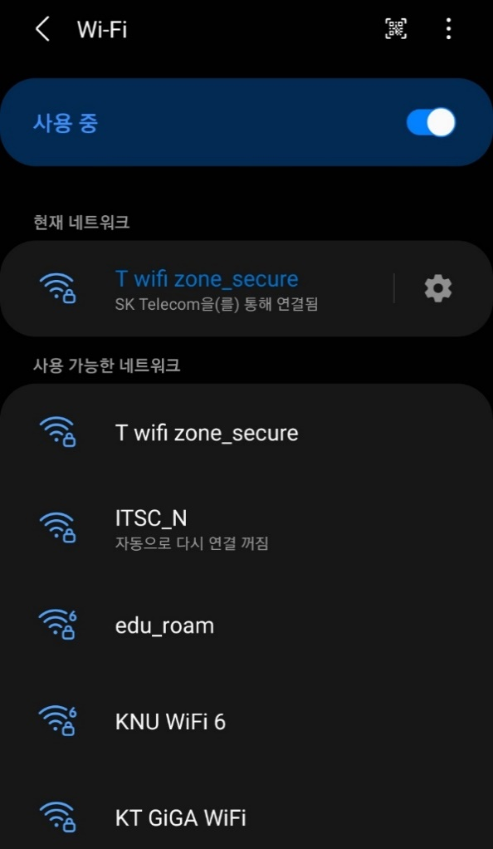
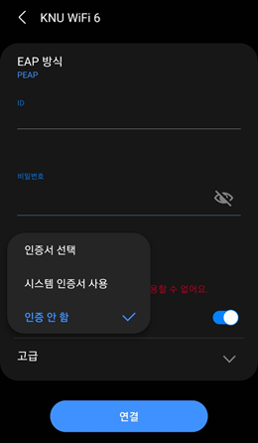
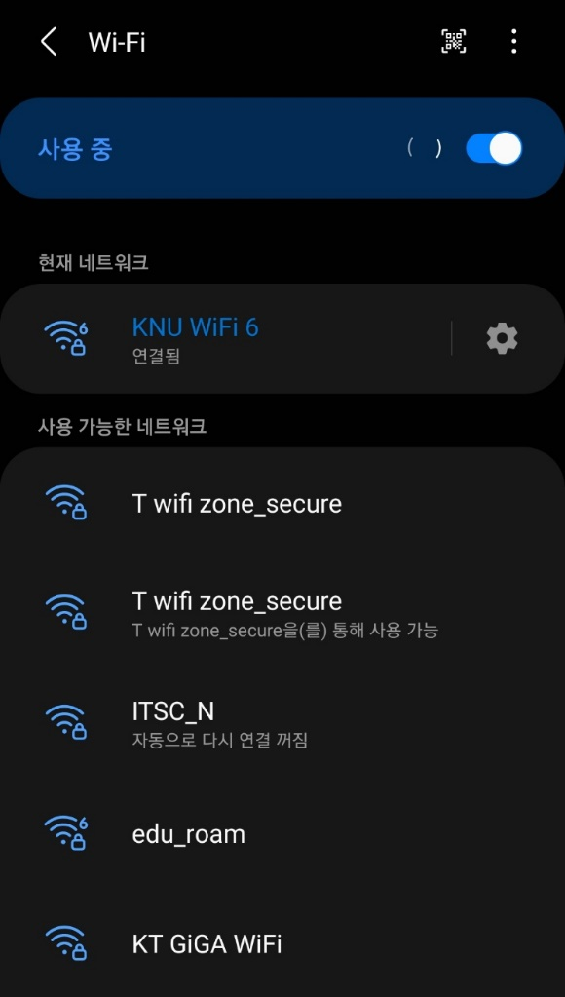
안드로이드에서 무선인터넷 연결 방법
1. 무선랜 목록에서 ‘KNU WiFi6’를 선택한다. | 2. ID에 포털시스템 ID(사번), 비밀번호에 포털시스템 비밀번호, CA인증서는 ‘인증 안 함‘을 선택 후 연결한다. | 3. KNU WiFi6에 연결됨을 확인한다.
포털시스템 ID
포털시스템 비밀번호

Slide 2
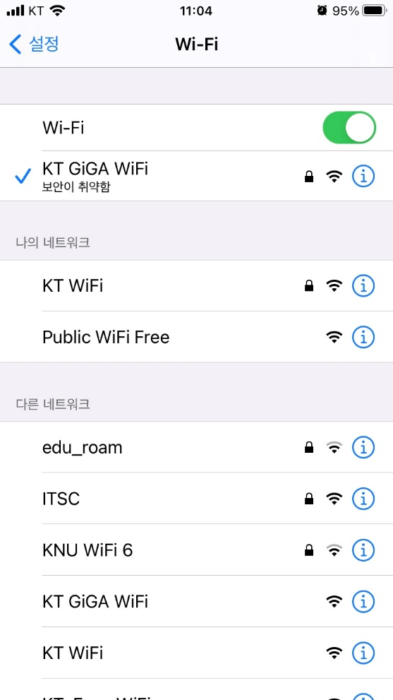
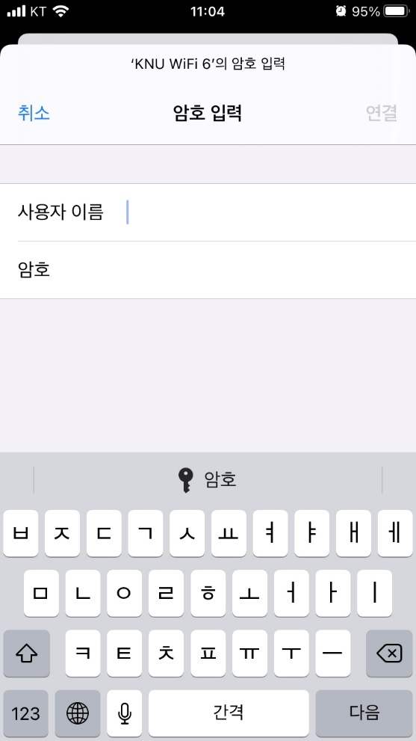
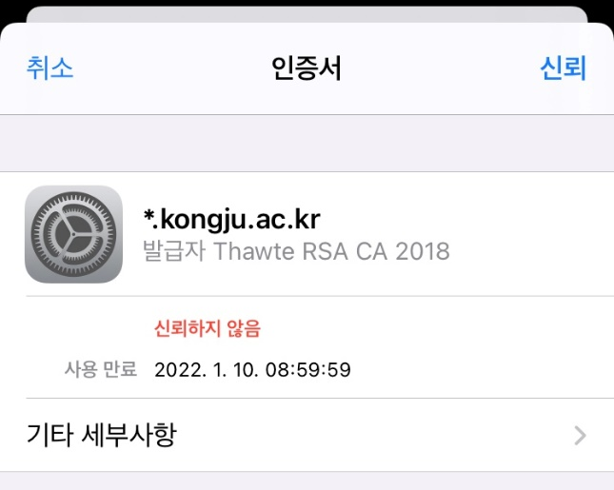
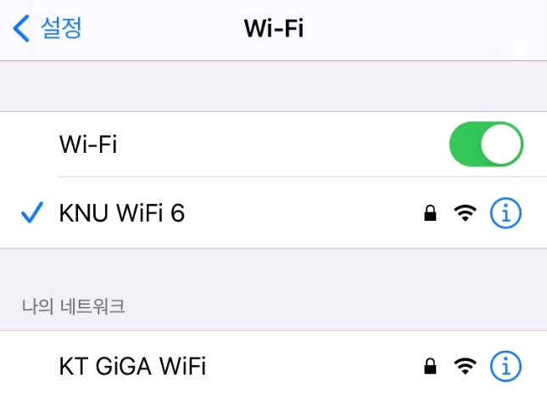
IOS에서 무선인터넷 연결 방법
1. 무선랜 목록에서 ‘KNU WiFi6’를 선택한다. | 2. 사용자 이름에 포털시스템 ID(사번), 암호에 포털시스템 비밀번호를 입력 후 연결한다. | 3. 인증서에서 신뢰를 선택하고 KNU WiFi6에 연결됨을 확인한다.
포털시스템 ID
포털시스템 비밀번호

Slide 3
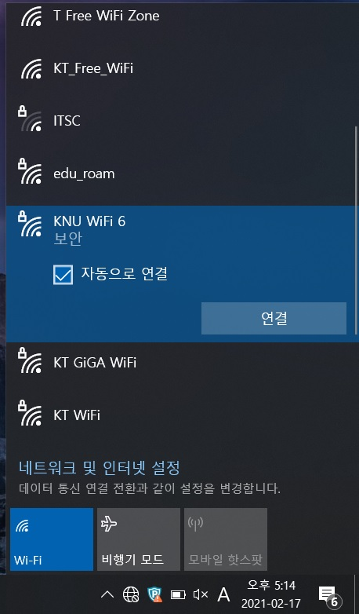
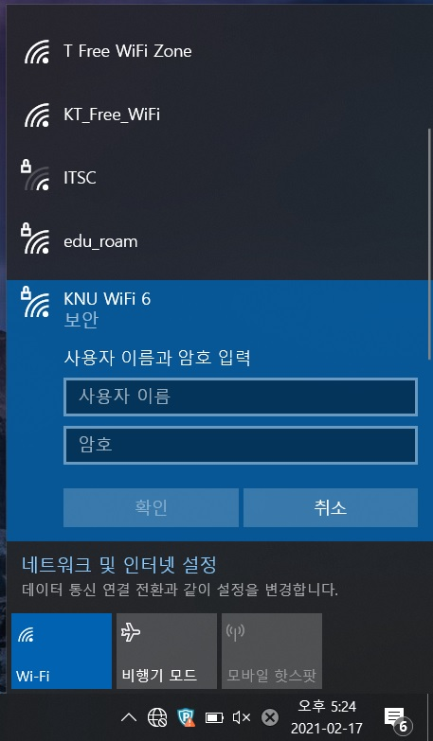
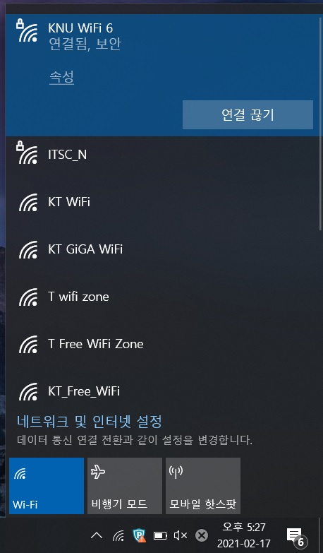
Windows에서 무선인터넷 연결 방법
1. 무선랜 목록에서 ‘KNU WiFi6’를 연결한다. | 2. 사용자 이름에 포털시스템 ID(사번), 암호에 포털시스템 비밀번호를 입력 후 확인한다. | 3. KNU WiFi6에 연결됨을 확인한다.
포털시스템 ID
포털시스템 비밀번호

